Slide 1
零售支付基礎設施與普惠金融
財金公司107年金融資訊年會
(主題：創新科技、普惠金融、強化資安)
中央銀行
楊金龍
107年11月19日

Slide 2

簡報大綱
新興科技改變支付服務面貌，深化普惠金融程度
1
國內零售支付基礎設施發展現況
2
國外零售支付發展趨勢
3
研議未來推動方向，以深化我國普惠金融
4
結語
5

Slide 3


一、新興科技改變金融支付面貌，深化普惠金融程度
深化普惠金融方式
傳統支付服務
創新支付服務
普惠金融
費用
低廉
使用
便捷
交易
安全
快速取得並動用資金
新興科技
安全、高效率金融基礎設施

Slide 4
二、國內零售支付基礎設施發展現況
零售快捷支付基礎設施
中央銀行
同資系統
存款準備金甲戶
跨行專戶
A銀行 | B銀行 | …銀行
財金公司
金融跨行資訊系統
跨行專戶
A銀行 | B銀行 | …銀行
銀行
基層金融機構
銀行
基層金融機構
銀行
基層金融機構
(提供大眾各項支付服務)
個人
企業
政府機關
BIS (2017)報告指出，我國推展零售快捷支付早於其他先進國家

Slide 5
二、國內零售支付基礎設施發展現況
非銀行機構參與支付市場
以往銀行為支付市場之主要參與者
支付業者
通路
支付工具
銀行
銀行
銀行
網路銀行
銀行帳戶
行動銀行
信用卡
ATM
金融卡
愈來愈多的非銀行支付機構參與支付服務
支付業者
通路
支付工具
電子支付機構
電子票證機構
第三方
支付業者
銀行帳戶
手機APP
信用卡
電子貨幣

Slide 6


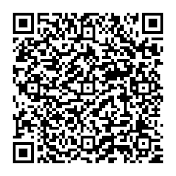

二、國內零售支付基礎設施發展現況
行動支付交易使用QR Code的情形變得普遍
前端介面多元且混亂
QR Code規格統一、互通
財金公司在財政部支持及協助下，偕同公股銀行於2017年10月推出
支付機構A
支付機構A
台灣Pay QR Code 共通支付標準
商家
支付機構B
商家
支付機構B
支付機構C
支付機構C

Slide 7
三、國外零售支付發展趨勢
國外零售快捷支付特點
1
採用類似本行提供金融機構撥轉清算資金的模式
即時清算
客戶即時取得並動用資金
2
發展QR Code 共通支付標準
豐富的交易資訊
手機號碼轉帳
提高用戶使用的便捷性
3
非銀行支付機構亦成為零售
支付系統的參加單位
將前端交易訊息傳送至共用平台處理，後端款項清算由管理銀行代為處理
4
運用科技降低成本
新建快捷支付系統，收費相對低廉，有些銀行在推廣期間，對於小額交易在定額以下者，免收手續費

Slide 8
四、研議未來推動方向，以深化我國普惠金融
第一、研議降低小額跨行轉帳費用
    網路與行動支付興起，許多民眾改以網路或手機轉帳。
    交易不會經過實體ATM，成本相對較低，銀行收取小額轉帳手續費似有調降空間，目前銀行與財金公司正在研議合宜的費率。
    另外，本行亦將督促該公司就提供資訊交換服務，向銀行收取費率部分，配合研議調降之可行性。

Slide 9
四、研議未來推動方向，以深化我國普惠金融
第二、研議建置跨機構共用平台之可行性
  (一)電支機構與銀行分別介接直連，支付網絡複雜，交易資訊安全不易兼顧
中國大陸近年推出網聯平台，解決紛亂的直連問題。
香港亦推出「轉數快平台」，統一進行跨機構交易訊息之交換及款項清算。
(二)目前財金公司正在規劃建置跨機構共用平台，提供電支、電票機構間前端交易訊息即時交換，後端款項快速清算之服務。
(三)本行提醒財金公司在規劃過程中，宜與銀行及相關支付機構多方面溝通，俾建構安全、效率、且符合使用者需求的共用平台。

Slide 10


四、研議未來推動方向，以深化我國普惠金融
  財金公司規劃建置跨機構共用平台
建置前架構
建置後架構
電支、電票
支付機構
金融機構
電支、電票
支付機構
財金公司
(跨行金融資訊系統)
金融機構
支付訊息交換平台
A電支機構
A電支機構
B電票機構
B電票機構
C電支機構
C電支機構
D電票機構
D電票機構
跨行款項結算平台
•••
•••

Slide 11

四、研議未來推動方向，以深化我國普惠金融
第三、提供用戶更便捷的使用方式
財金公司可適時思考，提供其他附加功能，提升用戶體驗。
該公司最近推出行動支付結合雲端發票，民眾發票中獎時，獎金可直接撥入銀行帳戶的做法，就是很好的範例。
可進一步研議，讓用戶直接利用手機內的受款方手機號碼或電子郵件進行跨行轉帳服務，或透過支付服務結合帳戶管理及理財服務等，吸引更多人使用行動或電子支付，以推廣普惠金融。

Slide 12
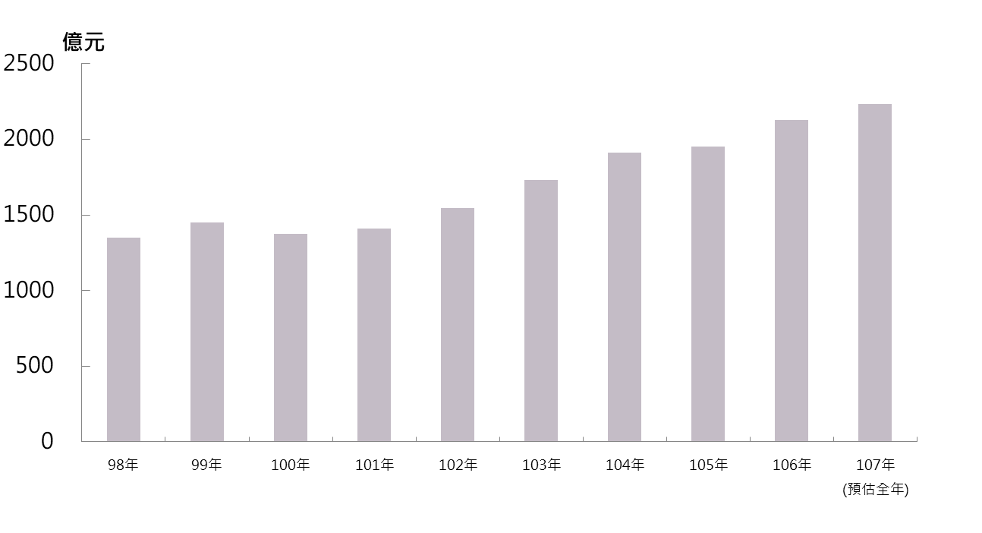
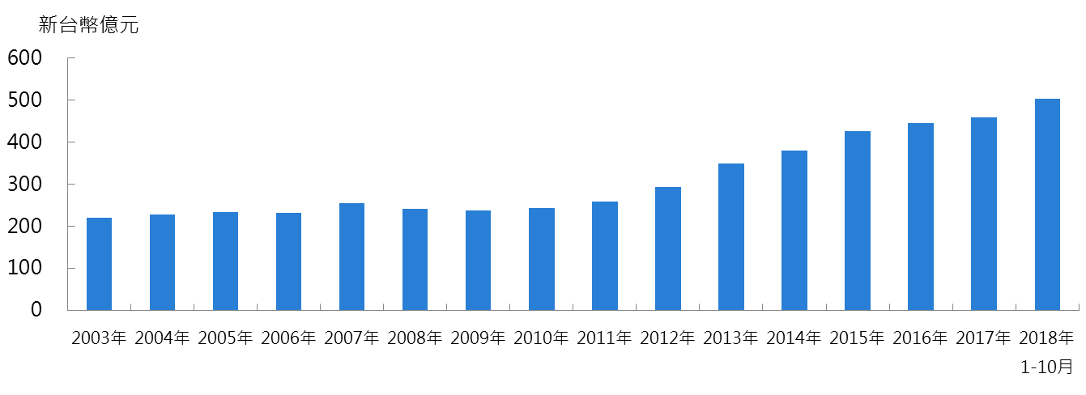
五、結語
本行將提高日終留存「跨行專戶」餘額可作為準備金之上限比率
(一)鑒於近年電子商務、網路交易盛行，即時跨行支付需求逐年增加。
(二)為因應交易量擴大，金融機構使用跨行清算資金亦逐年增加。
金融機構營業時間內動用清算資金金額
(日平均)
金融機構非營業時間*動用清算資金金額
(日平均)
2,230億元
504
億元
新台幣億元
新台幣億元
220
億元
2009年 2010年 2011年 2012年 2013年 2014年 2015年 2016年 2017年 2018年
(預估全年)
*非營業時間包括夜間及假日時段

Slide 13
五、結語
本行將現行金融機構日終留存「跨行專戶」餘額可作為準備金之上限比率，由4%提高至8%。
藉由提供充分的清算資金，以促進整體零售支付基礎設施更加順暢運作，便於金融機構提供更廣泛的支付服務，深化普惠金融。

Slide 14

感謝聆聽
敬祝大家身體健康、萬事如意！謝謝大家!
https://www.flaticon.com/
部分圖片來源：
https://www.freepik.com/

